Slide 1
Livret d’accueil
Administrateurs groupe apicil

Slide 2
1. PRESENTATION DU GROUPE APICIL
2. L’EXERCICE DES MANDATS
3. ANNEXES

Slide 3
PRESENTATION DU GROUPE APICIL

Slide 4
1
PRESENTATION DU GROUPE APICIL
LE GROUPE APICIL
Paritaire et mutualiste
Gouverné par ses clients
Spécialisé
La structure qui gouverne le Groupe est une association à but non lucratif qui n’obéit à aucune logique de profit.
Grandes entreprises, PME, TPE, TNS, créateurs, salariés, particuliers…
Santé-Prévoyance
Épargne
Retraite
Une ambition
Des valeurs
Engagé aux côtés de nos assurés
Améliorer la performance sociale des entreprises en contribuant à la santé et au bien-être des salariés.
humanisme, excellence, solidarité, transparence et innovation
16,5 millions d’euros consacrés en 2017 à des actions sociales collectives et individuelles

Slide 5
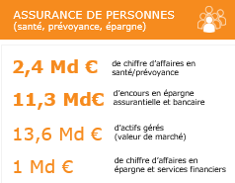





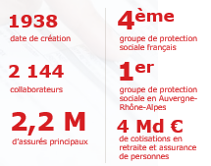


1
PRESENTATION DU GROUPE APICIL
LE GROUPE APICIL
APICIL
4ème
groupe de protection
sociale français
1er
groupe de protection
sociale en Auvergne-Rhône-Alpes
LES CHIFFRES CLES
Source : Rapport annuel 2017 du Groupe APICIL
*Assurance de personnes

Slide 6













1
PRESENTATION DU GROUPE APICIL
LE GROUPE APICIL
50 000
Un Groupe paritaire et mutualiste à la gouvernance paritaire,
gage d’équilibre et d’efficience, composé de membres spécialisés dans l’assurance de personnes et la retraite complémentaire
Un pôle mutualiste
Un pôle assurance
Un pôle institutions de prévoyance
Un pôle services financiers
Un pôle retraite complémentaire

Slide 7






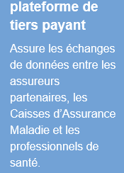

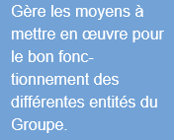
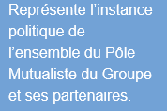
1
PRESENTATION DU GROUPE APICIL
LE GROUPE APICIL
Deux instances de gouvernance et de décision
Chaque membre du Groupe s’appuie sur ses propres moyens et ceux du Groupe
Sous le contrôle de l’
Régi par un accord du 8 juillet 2009 signé par les partenaires sociaux sur la gouvernance des Groupes Paritaires de Protection Sociale

Slide 8
L’exercice des mandats

Slide 9

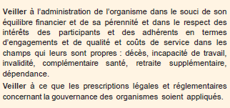
2
L’exercice des mandats
Les FONCTIONS D’administrateur
DES ADMINISTRATEURS DESIGNES OU ELUS
DIVERSITE DES FONCTIONS DANS LES INSTANCES *
Organismes mutualistes (mutuelles - unions de mutuelles) : les administrateurs sont élus par l’assemblée générale
Organismes paritaires (Institution de Prévoyance - Institution de Retraite Complémentaire (IRC) – APICIL Sommitale et APICIL Gestion) : les administrateurs sont désignés par les partenaires sociaux
SGAPS APICIL : les administrateurs sont élus par l’assemblée générale sur proposition des membres
Assemblée générale / CPAC (IRC)
Conseil
d’administration
Comité
d’audit
Comité
des risques
MISSIONS DE L’ADMINISTRATEUR
Bureau
Commission
sociale
Commission
financière
* Instances variables selon les statuts des entités

Slide 10
2
L’exercice des mandats
Le Fonctionnement des instances
DIVERSITE DES FONCTIONS DANS LES INSTANCES
Approuvent les comptes
Assemblée générale / CPAC (IRC)
investi des pouvoirs les plus étendus
Ou
Détermine les orientations de l'activité et veille à leur mise en œuvre *
Conseil
d’administration
Assurance de Personnes: Pilote la solvabilité, l’ORSA, définit et suit la politique de gestion des risques
Comité
d’audit
Comité
des risques
S'assure que le dispositif de contrôle interne du périmètre est efficient et permet de maîtriser les principaux risques, assure le suivi du processus d’élaboration de l’information financière et comptable
Bureau
Prépare les réunions du conseil
Commission
sociale
Commission
financière
Etudie les dossiers à caractère collectif et décide de l’octroi d’aides individuelles sur délégation du conseil
Suit la mise en œuvre de la politique de gestion financière, la gestion des placements et leur performance
* selon les statuts des entités

Slide 11
2
L’exercice des mandats
Le statut des administrateurs
LES CONDITIONS
Demande d’extrait de casier judiciaire : attestation de non condamnation
Être adhérent des organismes
Avoir moins de 70 ans ou être en activité au moment de la désignation ou de l’élection (hors dispositions spécifiques)
Respecter les règles de cumul des mandats
Ne pas avoir fait l’objet de certaines condamnations
Exigences de formation – Pour les organismes d’assurance : Posséder l’expérience et la compétence nécessaire à l’exercice des fonctions
Exigence de formation rappelée par les partenaires sociaux
Formations proposées en intra ou par le biais des Fédérations
(Programme de formations joint)
OBLIGATIONS DES ADMINISTRATEURS
Vérification de ces exigences par l’ACPR pour les organismes d’assurance
Obligation d’assiduité
Obligation de confidentialité
Application des règles AGIRC ARRCO :
Frais de transport (sur justificatifs ou remboursement selon barème kilométrique)
Frais de séjour (limite 120 ou 140 €)
Repas
(cf feuille de remboursement en annexe)
GRATUITE DES FONCTIONS
Remboursement des frais engagés pour l’exercice du mandat

Slide 12
2
L’exercice des mandats
En pratique
Secrétaire des instances
Annie CORSAIN  04.72.27.72.42
annie.corsain@apicil.com
Assistantes
Isabelle CHABERT  04.72.27.70.74 isabelle.chabert@apicil.com
Valérie LORFEVRE  04.72.27.70.82
valerie.lorfevre@apicil.com
LES REUNIONS
COORDONNEES UTILES
Envoi de la convocation par mail par le secrétariat des instances 15 jours avant
Les documents sont adressés aux administrateurs via un portail sécurisé (mode opératoire en annexe)
Les réunions ont lieu au siège social du Groupe APICIL (38 rue François Peissel à CALUIRE)

Slide 13
ANNEXES

Slide 14
3
ANNEXES
ANNEXES
Questionnaire et attestation à retourner
Statuts
Calendrier des instances
Programme de formation
Feuille de remboursement de frais
Mode opératoire portail administrateurs

